Slide 1

ПРОЕКТ «КНИГА - ЛУЧШИЙ ДРУГ РЕБЯТ»
Подготовила воспитатель:
Андреева Елена
Александровна
Арамиль
2020 год

Slide 2

«Детские книги пишутся для воспитания, а воспитание - великое дело: им решается участь человека»
В. Г. Белинский.

Slide 3
ПРОБЛЕМА
Как помочь ребёнку осознать значение книги в жизни и развитии человека. Подвести к пониманию, того, что книга является источником знаний и для создания книги необходим труд многих людей.
АКТУАЛЬНОСТЬ
Книга – незаменимый источник знаний для взрослых и детей. Ребенок, беря в руки книгу, непроизвольно ее открывает. Загадочный и неизведанный мир предстает перед ним.

Slide 4
В современном обществе на смену книгам все чаще и чаще приходят компьютеры, электронные и цифровые носители. Книги становятся невостребованными, пылятся на полках, простаивают в библиотеках и магазинах. Современному родителю проще нажать кнопку дистанционного пульта, чем достать и прочитать своему ребенку книгу. А только при живом общении происходит становление и развитие ребенка. Следствием недостаточного общения детей с книгами становятся речевые нарушения, нарушения мыслительных процессов, развитие коммуникативных функций и т.д. Все это негативно отражается на общем состоянии ребенка и на формировании его как личности.

Slide 5
Слушая чтение взрослого, рассматривая вместе с ним книжные иллюстрации, ребёнок активно думает, переживает за героев, предвосхищает события, устанавливает связи своего опыта с опытом других. Совместное чтение сближает взрослых и детей, стимулирует и наполняет содержанием редкие и радостные минуты духовного общения, воспитывает в ребёнке доброе и любящее сердце. Родители через семейное чтение помогают привить интерес к чтению.

Slide 6
Цель проекта
Воспитание у дошкольников потребности в общении с книгой, способствовать стремлению получать знания через книгу.
ЗАДАЧИ ПРОЕКТА
Создавать условия для формирования у детей интереса к данной теме;
- Познакомить детей с историей появления и создания книги, с профессиями людей, работающими над книгой;
-Познакомить детей с библиотекой, с правилами поведения в библиотеке; вызвать желание посещать библиотеку;
-Систематизировать знания детей о том, что книга – основной источник знаний; учить правилам общения с книгой;
Способствовать развитию памяти, речи, внимания, коммуникативных навыков;
-Развивать познавательные, творческие способности у детей через совместное чтение, умение вести диалог, выразительно рассказывать, импровизировать сказки;

Slide 7
Формы организации
НОД;
Беседы;
Чтение художественной литературы»
Экскурсии;
Дидактические, сюжетнл-ролевые игры;
Театрализованные игры;
Развлечения, литературный досуг;
Просмотр презентаций;

Slide 8
ВИДЫ ДЕЯТЕЛЬНОСТИ
Коммуникативная;
Художественно – творческая;
Восприятие художественной литературы и фольклора;
Трудовая

Slide 9
Этапы реализации проекта
I этап –
подбор методической литературы, наглядно – дидактического материала;
разработка конспектов НОД, бесед;
Подбор картин разных художников – иллюстраторов, портретов детских писателей и поэтов.
Подбор загадок, пословиц о книге.
Подбор книг по жанрам: детские сказки, стихи, рассказы, книжки-малышки, энциклопедии, детские журналы.
Подготовить дидактические игры:
«Угадай сказочного персонажа»
«Собери картинку»,
«Вспомни сказку по отрывку»
«Найди пару»,
Создание Презентаций
«История возникновения книги»
«Как делают бумагу»
Организация развивающей среды в группе (подготовка атрибутов к сюжетно-ролевым играм) «Библиотека», «Магазин Книги», «Книжкина больница»
организация выставки портретов детских писателей.

Slide 10
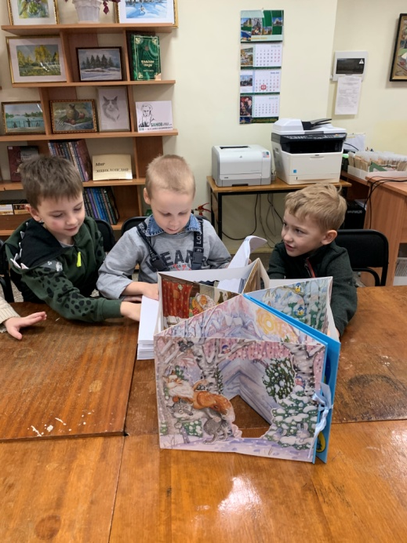
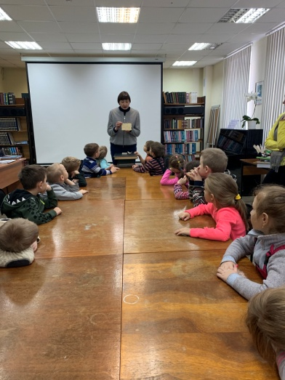
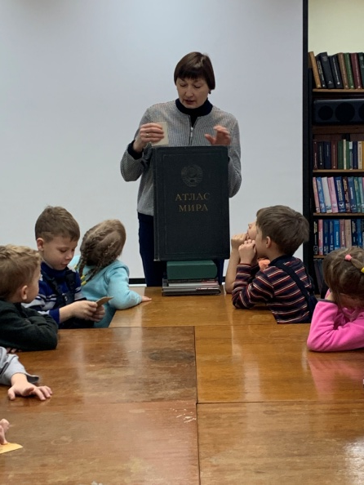
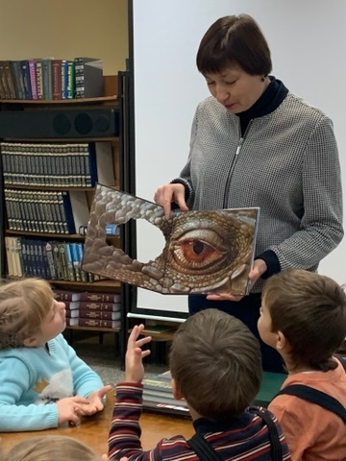
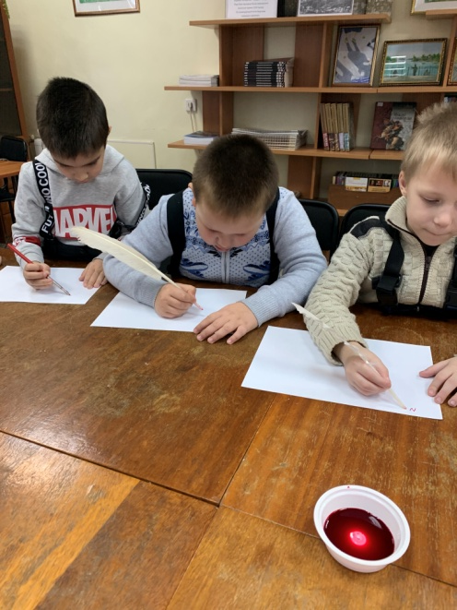
II этап – основной (реализация проекта)
«Знакомство с профессией библиотекаря».

Slide 11
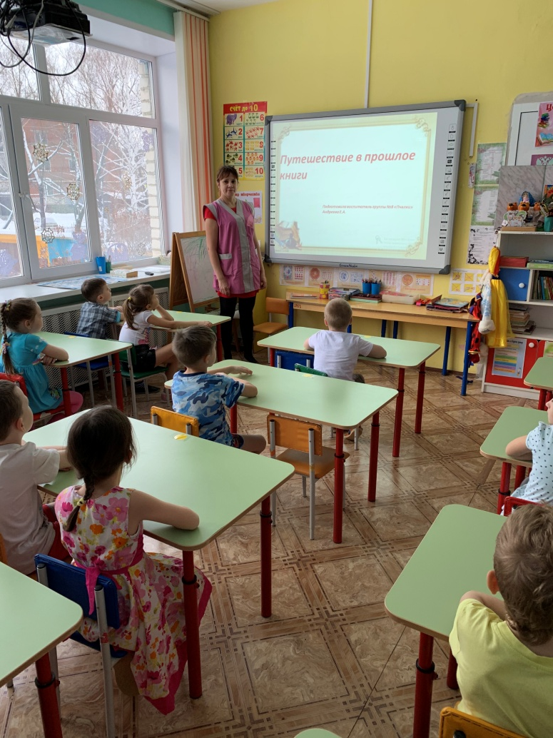
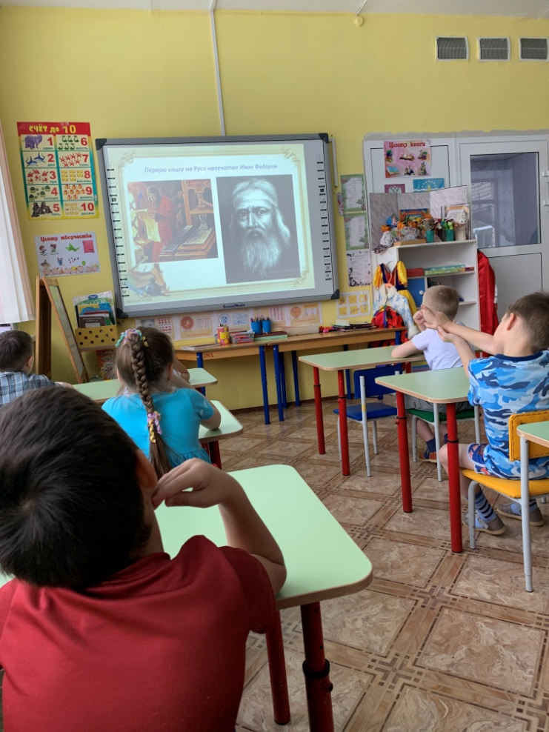
«Путешествие в прошлое книги».

Slide 12
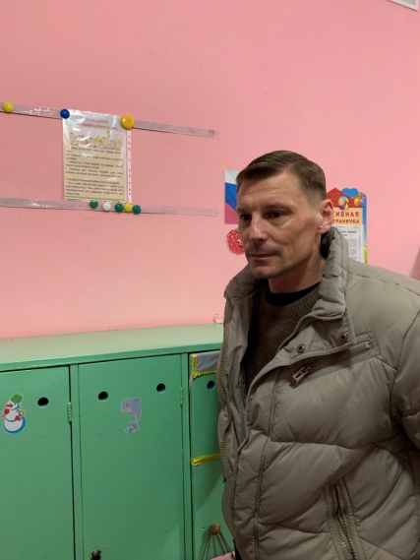
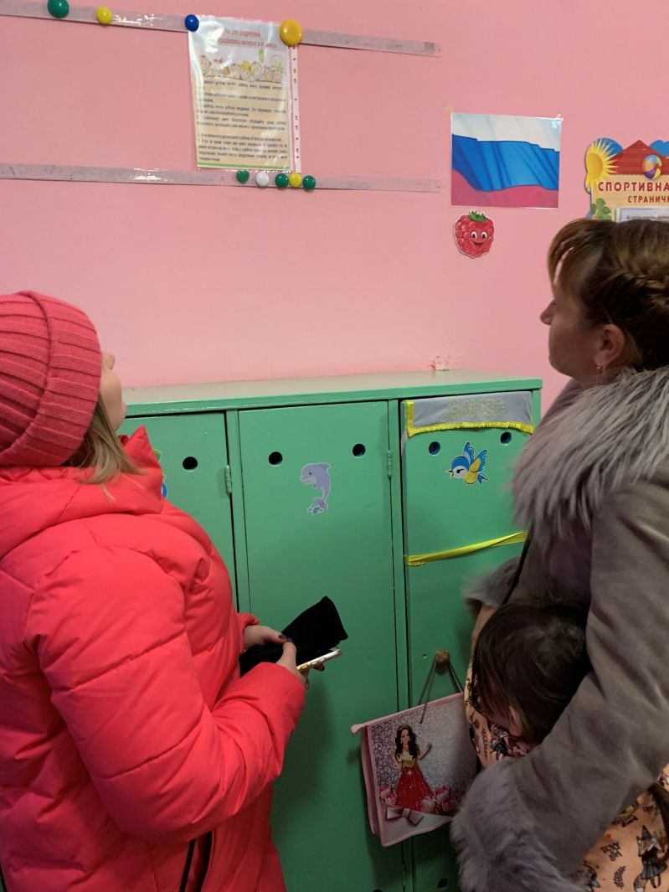
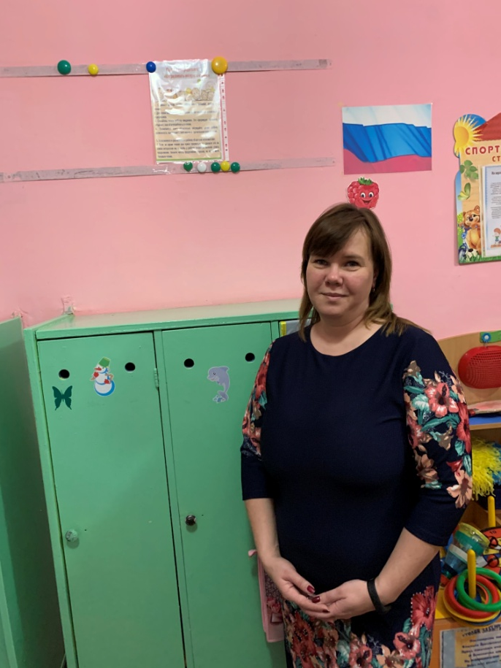
Консультация для родителей «Как научить ребёнка любить книги»

Slide 13
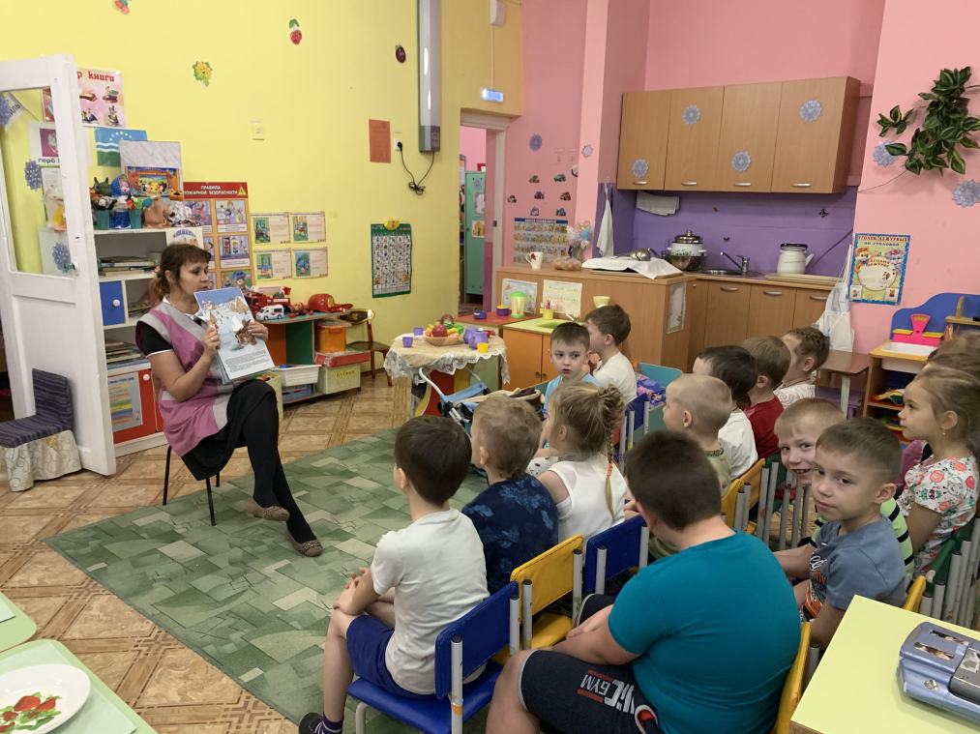
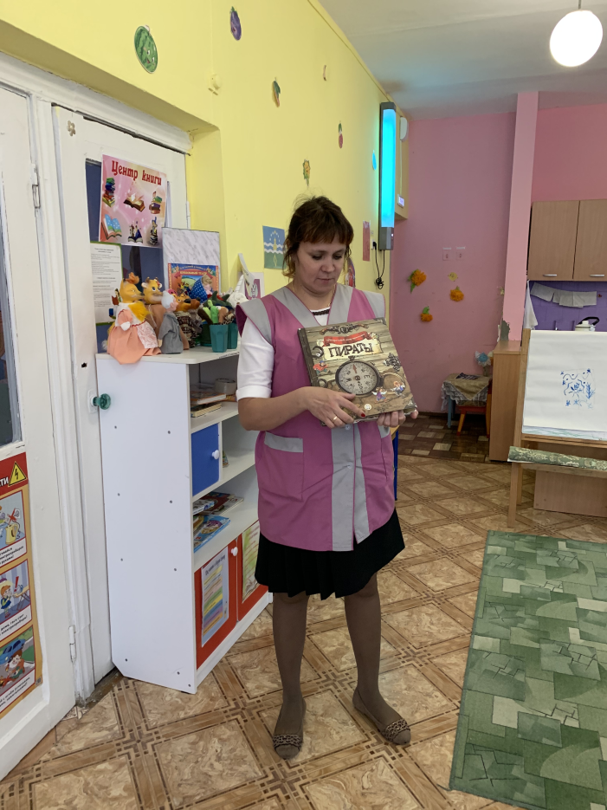
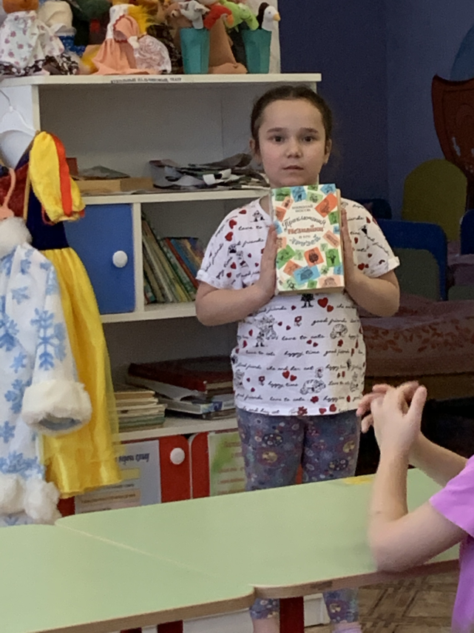
Чтение литературных произведений

Slide 14
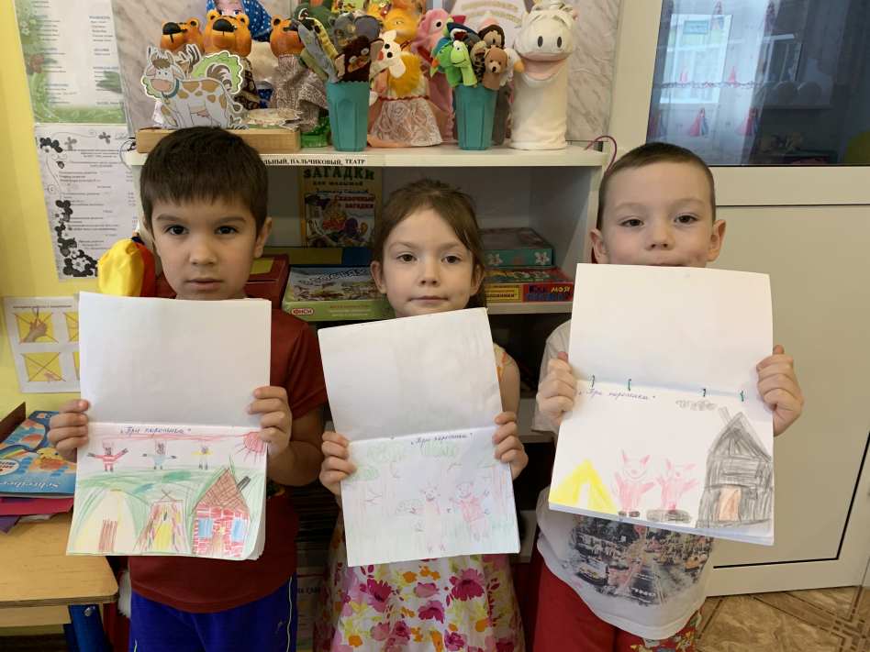
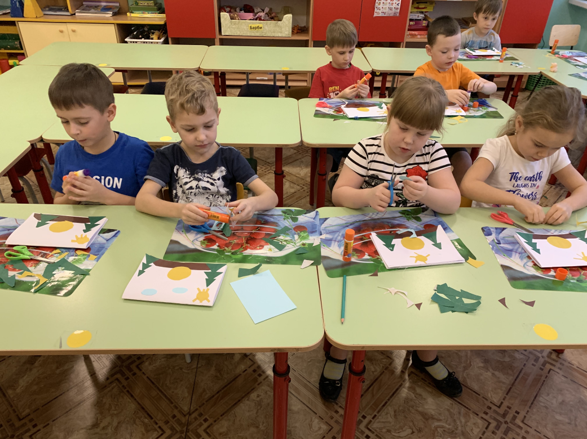
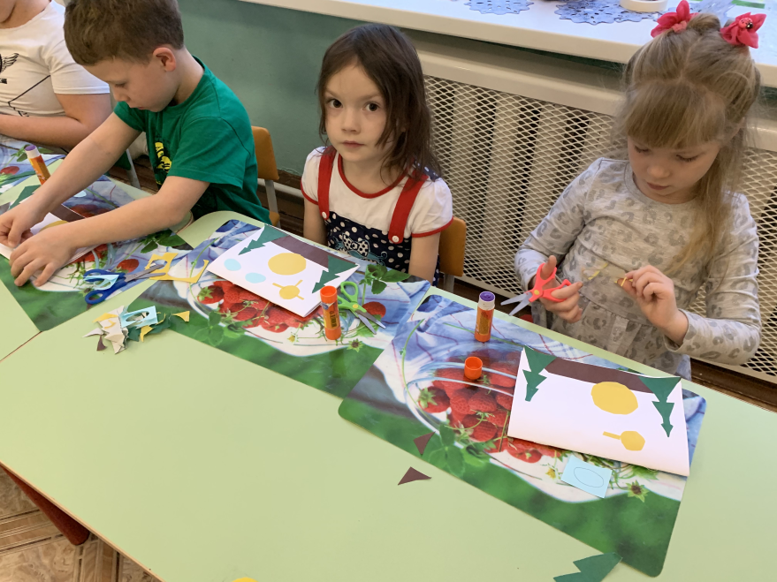
Изготовление книжки – «подсказки»

Slide 15
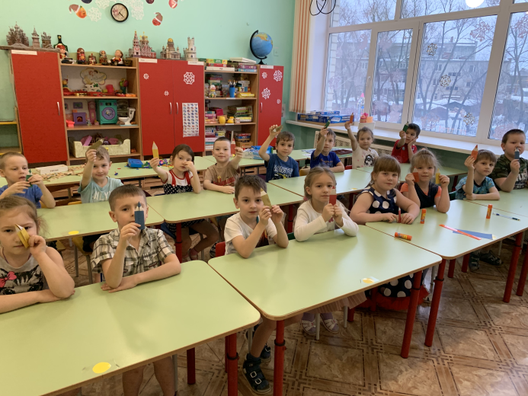
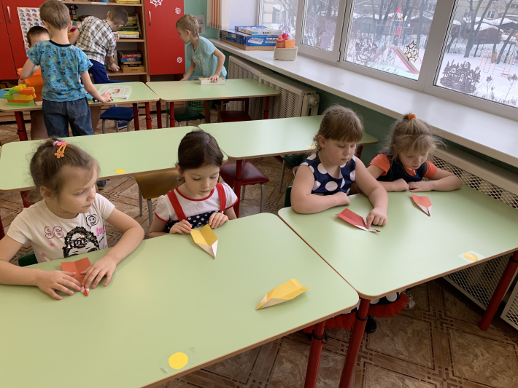
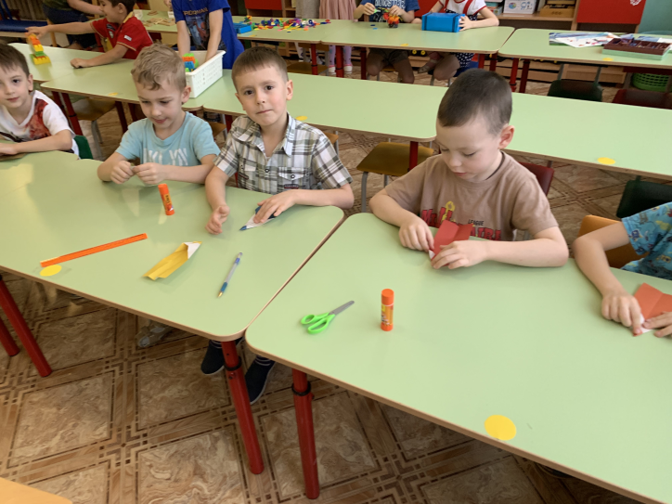
Изготовление закладок для книг

Slide 16
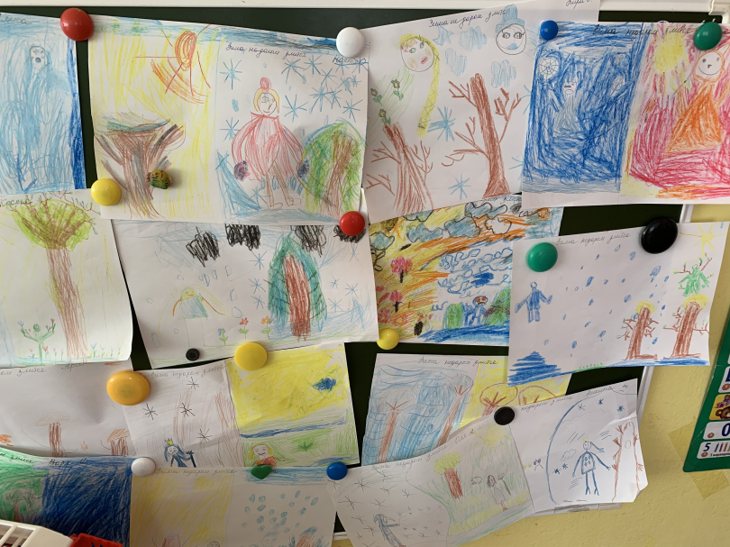
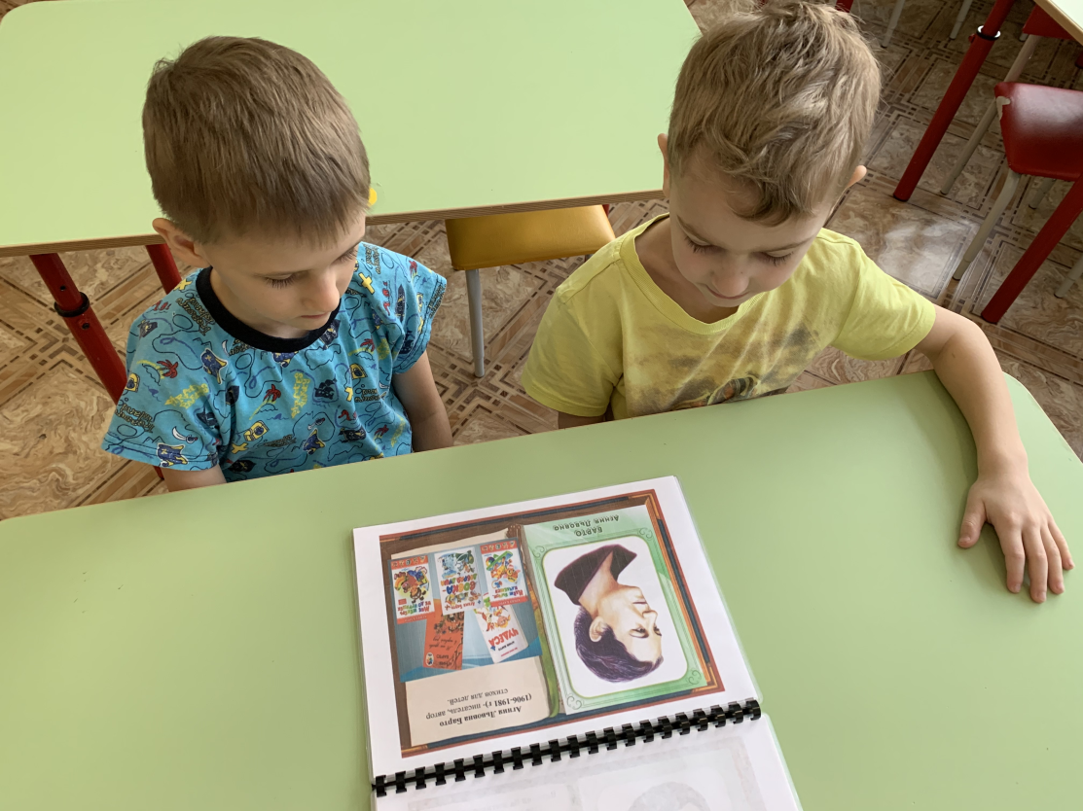
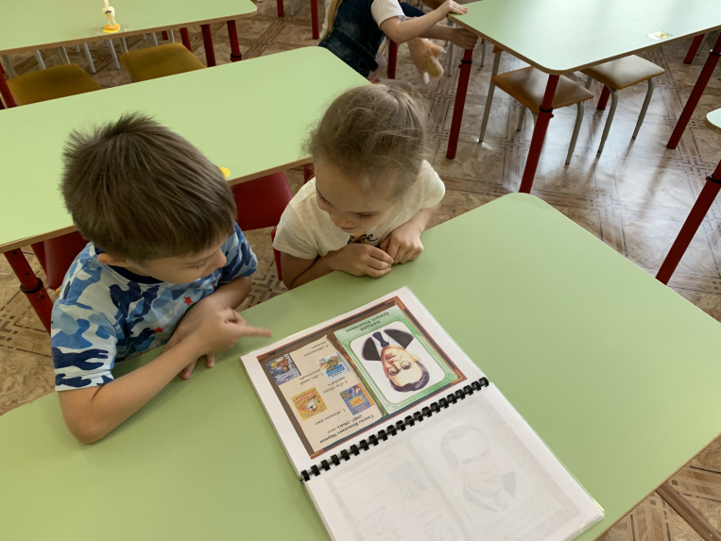
Знакомство с детскими писателями и поэтами

Slide 17
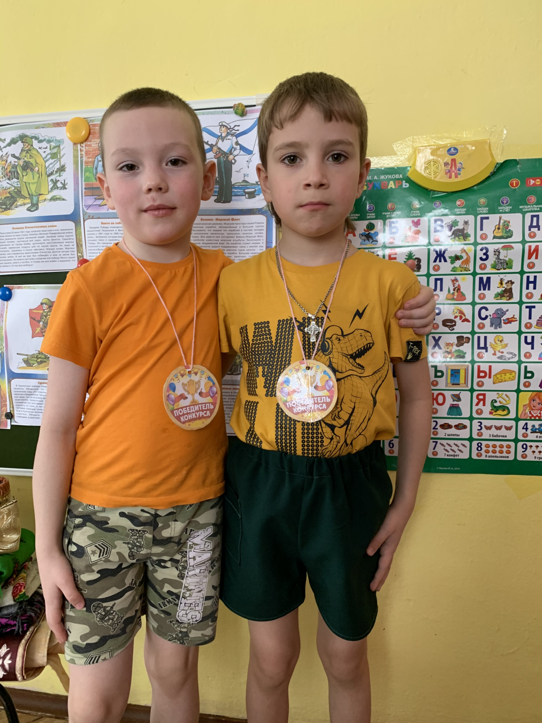
Конкурс загадок

